Slide 1

Цвета неба
Сколько всего цветов?
Цвета в физике, химии, биологии
Спектроскопия, т.е. наука о духах
Grzegorz Karwasz
Dipartimento di Fisica,
Università Nicolao Copernico
Torun, Polonia
karwasz@fizyka.umk.pl
Drawing E: Rajch
Notes:
Pierwszy slajd
1

Slide 2
Цвета в физике, химии, биологии,
Пищевая промышленность и искусство
1 Волосы блондинки, какого они цвета?
2 Какого цвета розовая луковица?
3 Сколько цветов в радуге?
4 Как они возникают?
5 Какого цвета хорошая граппа?
6 Полезны ли «капуски»?
Notes:
Pierwszy slajd
2

Slide 3
Какие волосы носит блондинка?
Peruki i diody
Notes:
Pierwszy slajd
3

Slide 4
Какие волосы носит блондинка?
Цвет не угадал!
Peruki i diody
Notes:
Pierwszy slajd
4

Slide 5
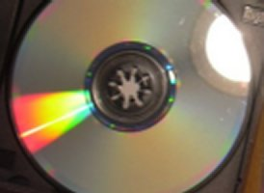
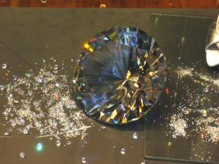
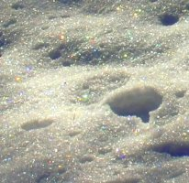
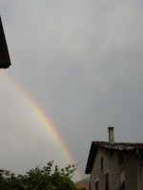
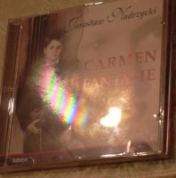
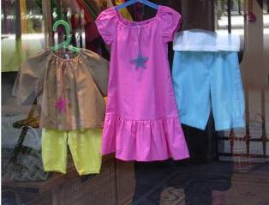
Физика – это мир вокруг нас
La vetrina a Londra
Neve a Folgaria (TN)
Foto GK
La vetrina del negozio a Berlino
Cadine (Trento)
Весь мир вокруг нас: просто посмотрите (и подумайте)

Slide 6
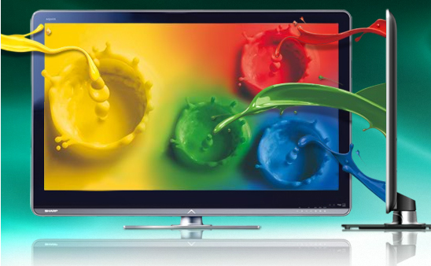
Основные цвета
Красный, Желтый, Зеленый, Синий
https://latimesblogs.latimes.com/technology/2010/01/sharp-tv.html

Slide 7
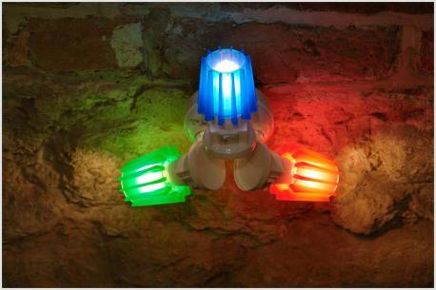
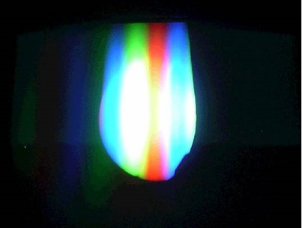
Основные цвета (по телевизору)
красный, жёлтый, зеленый, синий
Почему нам нужно три, а не четыре?
Это объясняется особенностями наших фоторецепторов в глазу
FIAT LUX! Интерактивная выставка, https://dydaktyka.fizyka.umk.pl/FIAT_LUX/html/
Un vecchio TV: Hotel André Latin, Paris, 2004

Slide 8
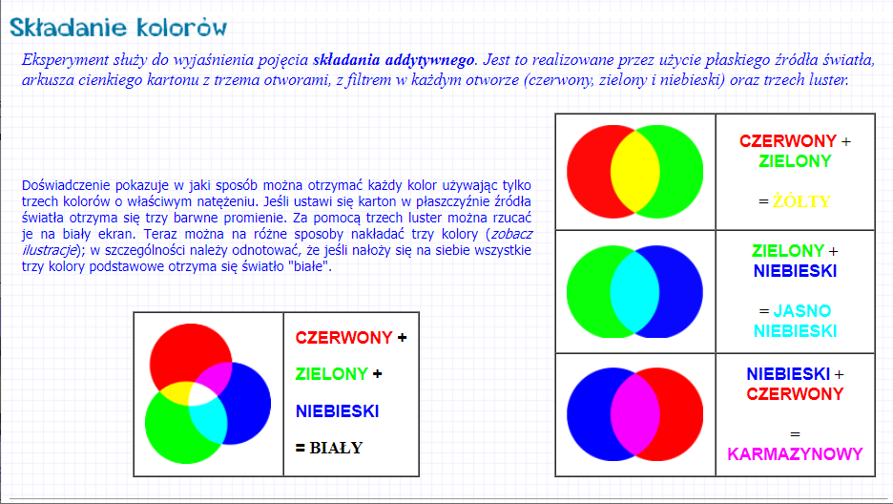
Основные цвета: сложение
https://dydaktyka.fizyka.umk.pl/zabawki/files/optyka/kolory.html

Slide 9
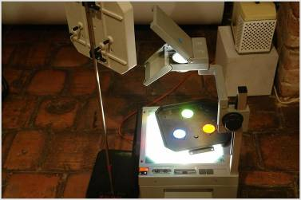
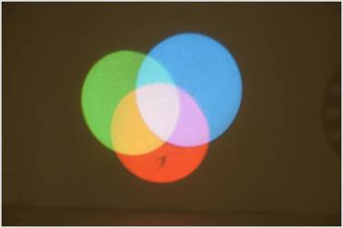
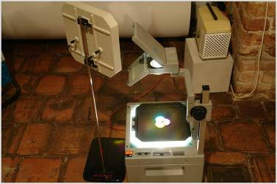
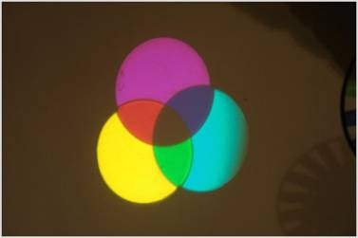
Основные цвета в излучении (сложении) и поглощении (вычитании)

Slide 10
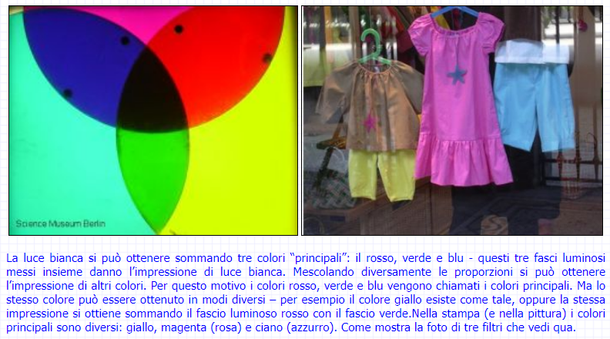

Основные цвета в поглощении

Slide 11
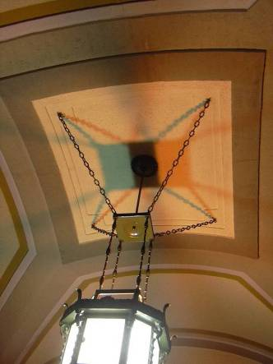
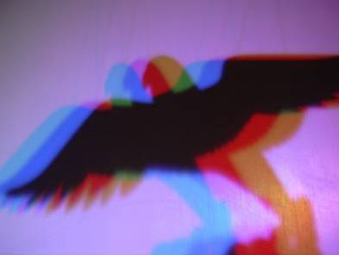
Цвета при вычитании
Questacom, Канберра:
RGB-подсветка
Берлин, метро:
желтый (Na) и голубоватый (Hg)

Slide 12
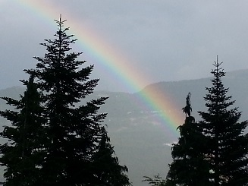
Сколько цветов в радуге?
Семь цветов
К ним относятся: 1) Красные
2) …
Инфракрасный (вверху), ультрафиолетовый (внизу)
Tęcza na suficie
Сан-Лоренцо-ин-Банале (Теннесси)
https://dydaktyka.fizyka.umk.pl/Wystawy_archiwum/z_omegi/tecza.html S. Lorenzo in Banale, GK, 19.09.2014)

Slide 13
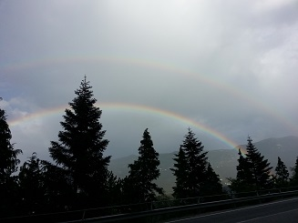
Сколько цветов в радуге?
Вторичная радуга (вверху) – инвертированные цвета,
с темной полосой посередине

Slide 14
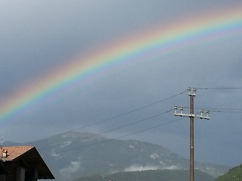
Сколько цветов в радуге?
Но под ним еще одна полоса, другого цвета?

Slide 15
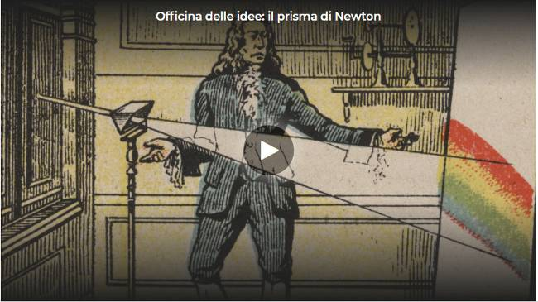
Призма Ньютона (Школа RAI)
Внимание:
Радужный дизайн неправильный
Массимо Темпорелли реконструирует эксперимент английского ученого Исаака Ньютона, который через призму смог раскрыть природу света. Ньютон обнаружил, что белый свет на самом деле состоит из мириад цветов, которые можно наблюдать, проходя через призму.
https://www.raiscuola.rai.it/scienze/articoli/2021/02/Officina-delle-idee-il-prisma-di-Newton--fc8e037d-ebd0-4fe0-a220-8fcdee03e390.html 16/02/2022

Slide 16
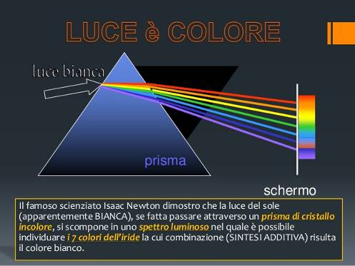
Призма Ньютона
Внимание: розовый цвет здесь
Это подделка
Показатель преломления зависит от цвета (длины волны)
Для красного цвета (самая длинная волна, более низкая частота) этот показатель ниже
Для фиолетового цвета (короткая волна, более высокая частота) показатель преломления выше
https://www.milannight.com/redazionali/voglio-essere-chiara/il-prisma-di-newton/

Slide 17
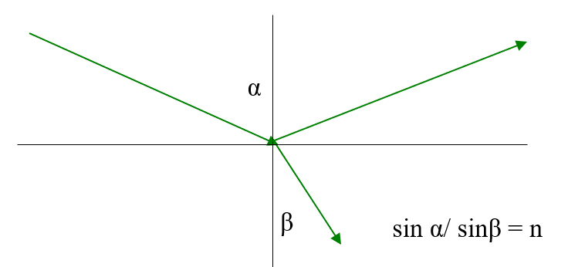
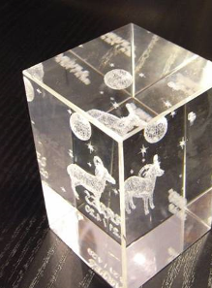
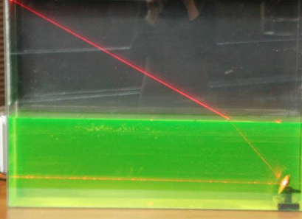
Закон преломления

Slide 18
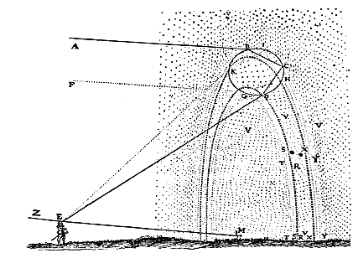
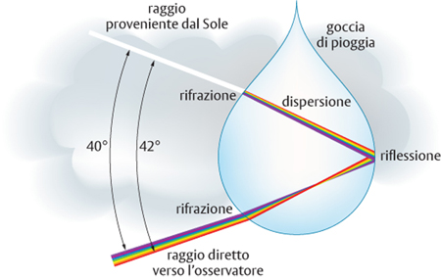

Радуга (Декарт)
Он отражается и расщепляется на «радужные» цвета
Или более «научный»: в капле происходит внутреннее отражение, а при прохождении между двумя оптическими средами (воздухом и водой) происходит оптическое преломление
Диего Роза, «L'arcobaleno»http://www.nimbus.it/liguria/rlm06/arcobaleno.htm
https://www.treccani.it/enciclopedia/arcobaleno_(Enciclopedia-dei-ragazzi)/

Slide 19
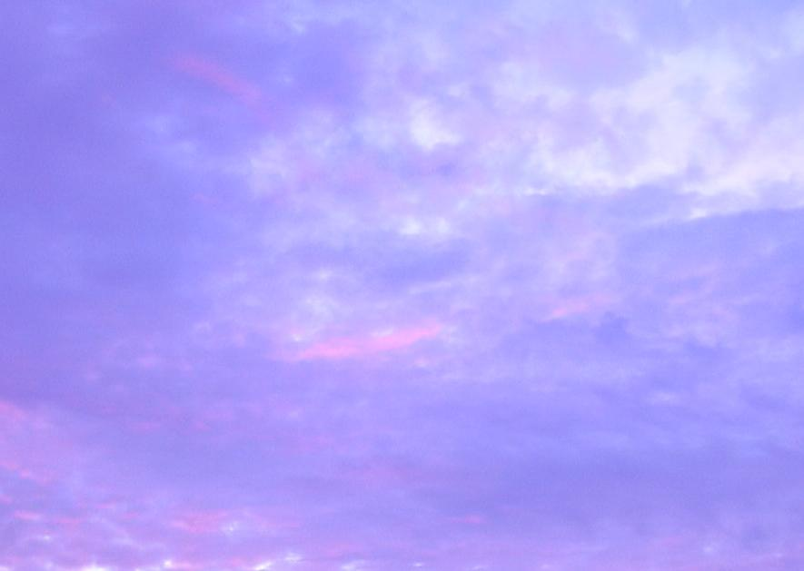
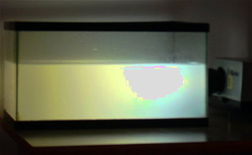
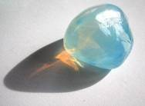
Почему небо голубое (голубое)?
Потому что заходящее солнце красное!
GK https://dydaktyka.fizyka.umk.pl/zabawki/files/optyka/bluesky.html
By optick - https://www.flickr.com/photos/optick/112909824/,
CC BY-SA 2.0, https://commons.wikimedia.org/w/index.php?curid=10653821
Akwarium

Slide 20
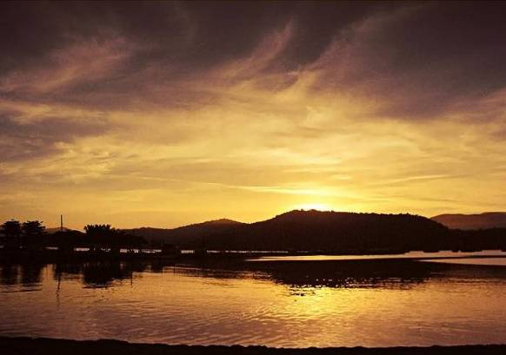
Цвета неба (Сан-Паулу, Бразилия)
Foto: Carmen Busco Sao Paol
Notes:
Środkowe slajdy
20

Slide 21
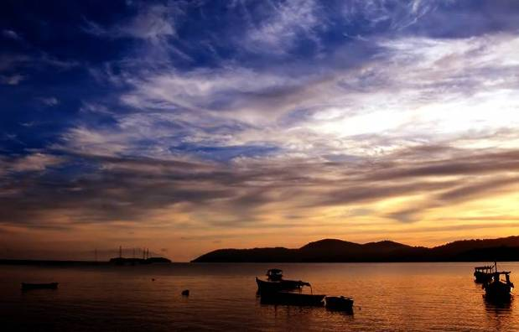
Цвета неба (Сан-Паулу, Бразилия)
Foto: Carmen Busco Sao Paol
Всегда дополняющие друг друга цвета: фиолетовый/желтый, синий/оранжевый
Notes:
Środkowe slajdy
21

Slide 22
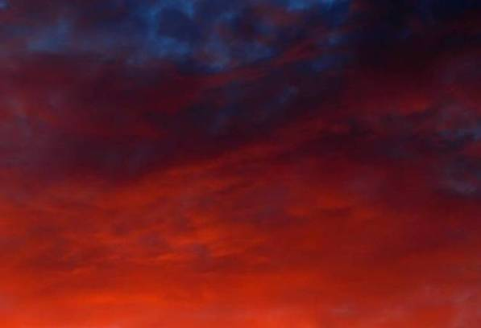
Цвета неба (Сан-Паулу, Бразилия)
Foto: Carmen Busco Sao Paolo
Notes:
Środkowe slajdy
22

Slide 23
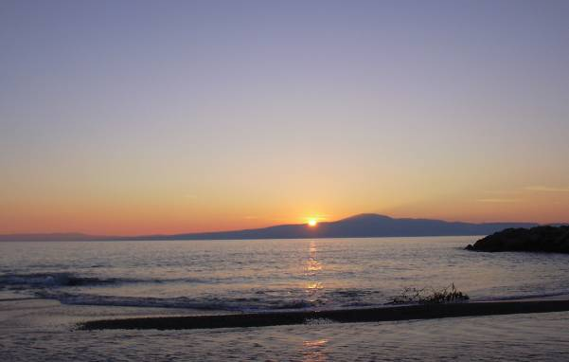
Цвета неба (закат Родос)
Красный вечером – надеюсь, хорошая погода:
Рэлеевское рассеяние: сильнее для коротких волн (синий цвет)
Но на Земле есть кислород в атмосфере
Notes:
Środkowe slajdy
23

Slide 24
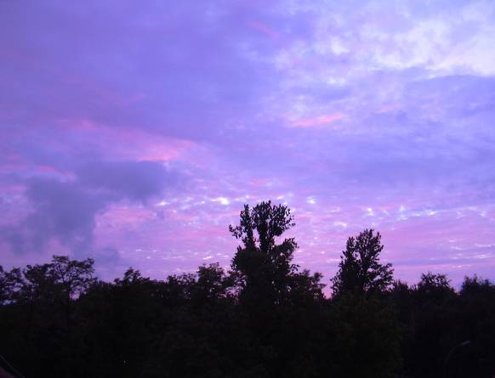
Цвета неба (после летней бури в Берлине)
Berlin, 24.06.2009
Розовый закат зимой - холода близко
Соответствует ли цвет составу воздуха?
Notes:
Środkowe slajdy
24

Slide 25
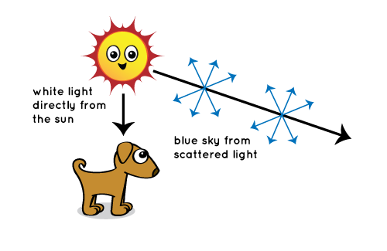
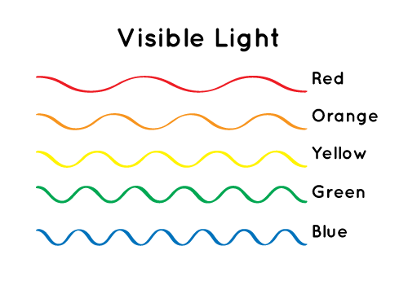
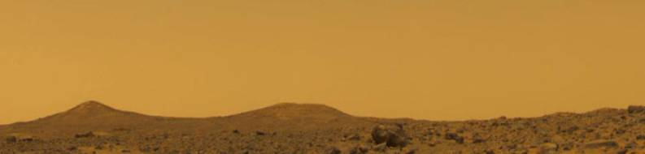
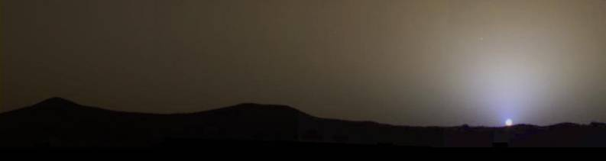
Почему небо (на Земле) голубое?
https://spaceplace.nasa.gov/blue-sky/en/
На Марсе (много пыли и CO2 в атмосфере)
Закаты фиолетовые, а небо в полдень красное
Akwarium

Slide 26
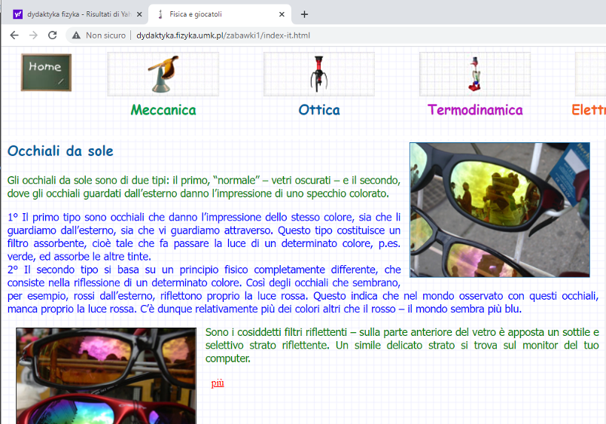
Солнечные очки
dydaktyka.fizyka.umk.pl/zabawki1/files/optyka/okulary-sun-it.html

Slide 27
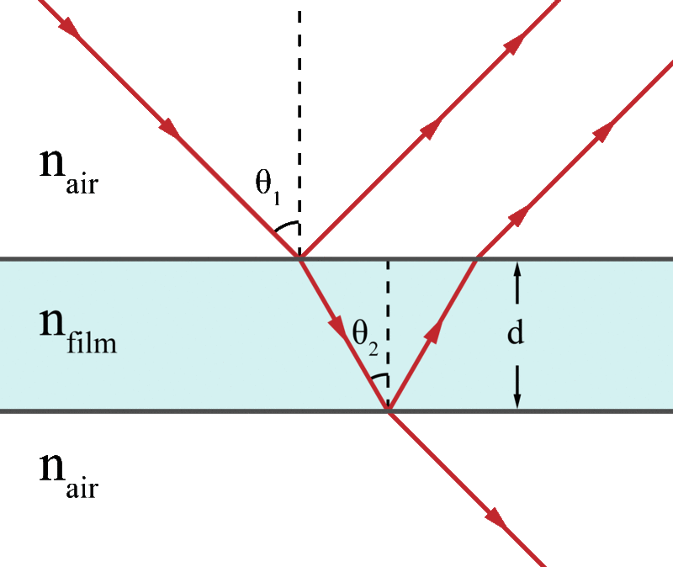
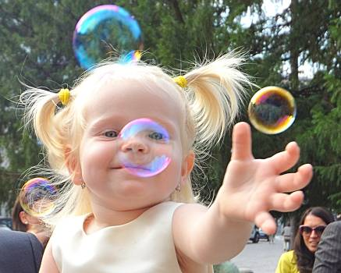
Мыльные пузыри
Δφ=π
Δφ=0
Цвета «дополняющие»: пурпурный, желтый, голубой
Мыльные пузыри, химический рецепт.
https://www.giovanigenitori.it/lifestyle/bolle-di-sapone/
Конструктивная интерференция 2nd cos(θ₂)= (m – ½)λ
Деструктивные помехи 2-й cos(θ₂)= m λ
By Chanli44 at English Wikipedia - Created by me in Adobe Illustrator., Public Domain, https://commons.wikimedia.org/w/index.php?curid=26090590

Slide 28
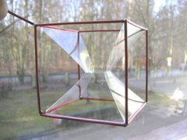
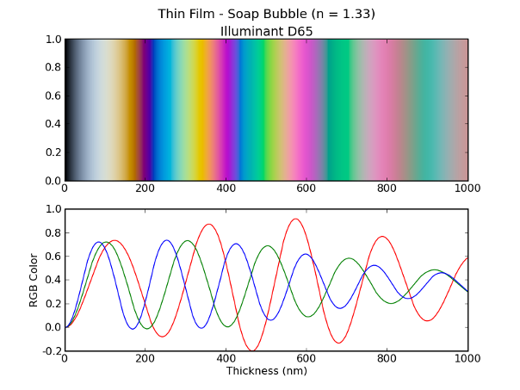
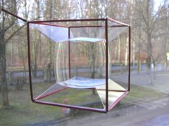
Мыльные пузыри
Интерференция: волны дополняют или компенсируют друг друга

Slide 29
Сколько цветов в радуге?
Полоса из-за интерференционных явлений внутри капли
воды: толщина зависит от размера капель

Slide 30
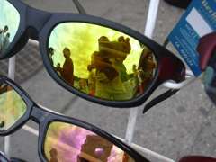
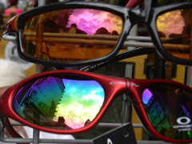
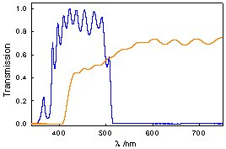
Тонированные стекла
Dobrowolski, http://www.photonics.intec.ugent.be/education/IVPV/res_handbook/v1ch42.pdf
Пропускание избирательно: отраженные цвета дополняют друг друга
(Кажущиеся) цвета отражений зависят от угла

Slide 31
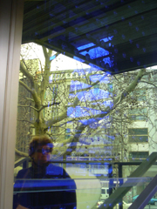
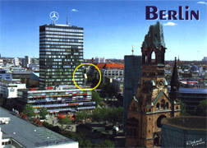


Золотая башня
Высокоселективный фильтр

Slide 32




«Пирамида Сваровски»
Знамя
Конечно, нет
Основной

Slide 33





«Сфера Сваровски»
Цвета зависят от угла (как в призме)
Аналогичная сфера, но без
(Выборочное?) зеркало под ним
не работает

Slide 34
Цвета неба
Сколько всего цветов?
Спектроскопия, т.е. наука о духах
Цвета в физике, химии, биологии
Grzegorz Karwasz
Insegnare STEAM in chiave
interdisciplinare
Rys. E. Rajch
Notes:
Pierwszy slajd
34

Slide 35

«Спектроскопия»
Все трудные слова пришли из греческого языка. Все, кроме «спектра». Впервые использованный Цицероном, в переводе с итальянского означает призрак, тень, симулякр.
Спектроскопия имеет дело с изображениями: цветная радуга, закат или просто облачное небо.
Другими словами, спектр — это призрак, а спектроскопия — это наука о призраках.
Спектр — это изображение, нечто, производимое объектом, например, отраженным или излучаемым светом.
Затем вам понадобится анализатор для визуализации отдельных компонентов. Это может быть призма, дифракционная решетка, а также снежный кристалл или компакт-диск.
Отдельные цвета образуют спектр.

Slide 36

Какого цвета розовая луковица?
"Неоновая" лампочка с неоном (Ne) внутри
Lampa neonoa + zasilacz)
(GK) https://dydaktyka.fizyka.umk.pl/Pliki/Rozowa_lampka.pdf
Notes:
Pierwszy slajd
36

Slide 37

Выглядит зелено-голубым, не так ли?

Slide 38


Рабочая гипотеза: Цвета являются «составными», а не элементарными
Приборы: - дифракционная решетка
- Трубки для ощипывания (Выньте вилку из розетки перед прикосновением!)
Rurki Pluckera, He, N2
https://www.mlsystems.it/prodotto/tubo-spettrale-di-plucher-al-na-and-he/

Slide 39

Дифракционная решетка
Принцип Гюйгенса: каждая материальная точка становится источником сферической волны
https://courses.lumenlearning.com/boundless-physics/chapter/diffraction/

Slide 40


Две другие «розовые» луковицы
Rurki Pluckera, He, N2

Slide 41


Похожий?
Конечно, нет
N2, т.е. молекула
Он, т.е. атом

Slide 42


Спектроскопия, т.е. составляющие света
Компакт-диск также выполняет роль «спектрометра»:
1) лампа накаливания 2) «энергетическая» лампочка 3) восход солнца в Кадине
Энергосберегающая лампочка экономит цвета:
Только во втором порядке дифракции цвета хорошо разделены

Slide 43

Как вы измеряете цвета?
Żarówka energo-oszczędna
Так называется график
Спектр
Notes:
Środkowe slajdy
43

Slide 44

Париж – День Республики
Рубиновый цвет рубидия (Rb) Зеленая медь зеленая (Cu)?
Notes:
Środkowe slajdy
44

Slide 45

Цвета фейерверков
Река выполняет роль спектрометра: отражает красную составляющую, поглощает
фиолетовая составляющая (внутри бассейна все выглядит синим)
Notes:
Środkowe slajdy
45

Slide 46


Признавать H₂ своими глазами
Спектр (в видимом) H состоит из 4 линий, из которых 2 фиолетовые линии не очень видны (особенно для камеры)
На практике мы имеем H₂, а не H в трубке. Далее, недалеко друг от друга, это происходит из-за колебаний двух атомов в H-H.

Slide 47


Линии соответствуют электронной структуре атома
https://www.chimica-online.it/download/spettro-dell-idrogeno.htm

Slide 48


Благородные камни
Это всегда бесцветный (прозрачный) камень, как кварцSiO₂ или корундAl₂O₃ с небольшими добавками оксидов других металлов
Турмалин
Museo delle Scienze Naturali, Toronto, Canada, foto Maria Karwasz
Гранаты
Все цвета, кроме синего

Slide 49


Как создаются цвета?
Химия + Физика
Атомы в кристаллической сети:
a) кварц: SiO₂
b) аметист: Fe⁺² in SiO₂
c) Азурит: CuSO₄
Сапфир: Fe⁺² in Al₂O₃

Slide 50


От витражей до «спектральных» фильтров
Красный: 600-700 nm (0,6-0,7 µm)
Зеленый: 450-600 nm
‘Жёлтый’ 500-700 nm
Голубой: 400-580 nm, etc.
https://dydaktyka.fizyka.umk.pl/FIAT_LUX
https://www.teachersource.com/

Slide 51


Детские очки
красный
фиолетовый

Slide 52


Отражение и передача
Foto: K. Służewski Spettro: A. Krzysztofowicz

Slide 53

Человеческий глаз: 3 цвета колбочек + палочки
https://www.repubblica.it/dossier/salute/retina-in-salute/2019/07/11
«Видимое есть в действительности цвет, а цвет есть то, что находится на видимом само по себе: я говорю «per se» не потому, что он виден по своей сущности, а потому, что он содержит в себе причину своей видимости»Aristotele, L’anima, 418°, 30.
.

Slide 54

Почему RGB достаточно?
https://en.wikipedia.org/wiki/Rod_cell
Стержни (ч/б вид)
в 100 раз чувствительнее
конусов
Видеть цвет
желтый, они работают
В то же время
Два типа конусов
«Следовательно, цвет не виден без света, но каждый цвет каждой вещи виден в свете» (Аристотель, «De Anima», 418b,2)
«Неокрашенным является прозрачное, и притом то, что не видно или едва ли может быть видно, как кажется неясное».418b, 27

Slide 55

Родопсин – пигмент сетчатки млекопитающих
Изменение конформации (высвобождается электрон)
когда молекула поглощает фотон
https://www2.chemistry.msu.edu/faculty/reusch/virttxtjml/photchem.htm

Slide 56

Ч/Б зрение?
Lago Kamien, Pomerania, 23-01-2022, foto Maria Karwasz

Slide 57





Куда исчез фиолетовый цвет (по телевизору)?
Идея и фотографии: Maria Karwasz. Трефы – Giardino Botanico di Berlino

Slide 58


Почему нет синих цветков (опыляемых пчелами)?
Baptisia austrialis (falso indigo)
Centaurea cyanus (fiordaliso)
CC BY-SA 3.0, https://commons.wikimedia.org/w/index.php?curid=173802
http://galeria.swiatkwiatow.pl/zdjecie/chaber-blawatek,110360,721.html

Slide 59

Мир глазами пчел
Bee Eye сильно отличается от нашего.
Пчелы лучше видят уникальные оттенки,
И особенно желтый цвет.
Они также видят ультрафиолет (максимальная чувствительность падает до 344 нм).
Пчелы видят по контрасту с зеленым, а коричневый цвет для них черный.
Цветение сакуры и УФ-лампа
GK, Увидеть, чтобы поверить, w: On the Track of Modern Physics
https://dydaktyka.fizyka.umk.pl/Physics_is_fun/posters/specop5.ppt
Notes:
Środkowe slajdy
59

Slide 60

Цветки для опыления блестят в ультрафиолетовом излучении
Цветение сакуры в ультрафиолетовом излучении

Slide 61

Цветки всегда белые (?)
Не для пчел, которые видят, как сияет нектар © GK

Slide 62

Вид на собаку
У собак есть только два цветовых рецептора:
Они различают синий и желтый.
https://forum.shotcut.org/t/dogs-color-vision/8642

Slide 63






Ультрафиолет и инфракрасное излучение
UV IR
Спектр Ne
УФ-планшет и УФ-лампа
Термобумага и ИК-лампа
Notes:
Środkowe slajdy
63

Slide 64

Вы видите в инфракрасном диапазоне?
Proszę wyjąć komórki
Инфракрасные датчики используют гадюки:
Гадюке холодно, а мышке тепло
Foto GK i https://it.wikipedia.org/wiki/Crotalus

Slide 65


Бабочка импрессиониста
15 различных цветовых рецепторов в глазу
Foto GK
http://www.sciencemag.org/news/2016/03/butterfly-has-extreme-color-vision?utm_campaign=email-news-latest&et_rid=35353469&et_cid=327254

Slide 66
Опубликовано: Бабочка импрессиониста
This butterfly has extreme color vision
By Virginia Morell Mar. 8, 2016 , 4:00 PM
Butterflies may not have a human’s sharp vision, but their eyes beat us in other ways. Their visual fields are larger, they’re better at perceiving fast-moving objects, and they can distinguish ultraviolet and polarized light. Now, it turns out that one species of swallowtail butterfly from Australasia, the common bluebottle (Graphium sarpedon, pictured), known for its conspicuous blue-green markings, is even better equipped for such visual tasks. Each of their eyes, scientists report in Frontiers in Ecology and Evolution, contains at least 15 different types of photoreceptors, the light-detecting cells required for color vision. These are comparable to the rods and cones found in our eyes.
To understand how the spectrally complex retinas of butterflies evolved, the researchers used physiological, anatomical, and molecular experiments to examine the eyes of 200 male bluebottles collected in Japan. (Only males were used because the scientists failed to catch a sufficient number of females.) They found that different colors stimulate each class of receptor. For instance, UV light stimulates one, while slightly different blue lights set off three others; and green lights trigger four more.
Most insect species have only three classes of photoreceptors. Even humans have only three cones, yet we still see millions of colors. Butterflies need only four receptor classes for color vision, including spectra in the UV region. So why did this species evolve 11 more? The scientists suspect that some of the receptors must be tuned to perceive specific things of great ecological importance to these iridescent butterflies—such as sex. For instance, with eyes alert to the slightest variation in the blue-green spectrum, male bluebottles can spot and chase their rivals, even when they’re flying against a blue sky.
www. sciencemag.org

Slide 67
3D дифракционная решетка
Morpho melenaus
Самец имеет красивую голубую окраску, потому что строение крыла напоминает идеальную дифракционную решетку
Крыло самки имеет похожую, но не идеальную структуру, и не такое красочное

Slide 68
Цвета неба
Сколько всего цветов?
Спектроскопия, т.е. наука о духах
Цвета в физике, химии, биологии
Grzegorz Karwasz
Insegnare STEAM in chiave
interdisciplinare
Rys. E. Rajch
Notes:
Pierwszy slajd
68

Slide 69


Что показывает лакмусовая бумажка?
Показатель рН.
- Что означает pH?
рН – логарифм концентрации H⁺
- А как лакмусовая бумажка показывает рН?
Измените цвет в соответствии с pH...
- А почему?
Roccella fuciformis

Slide 70
Капуста, которая бывает не только красной
G. Karwasz, M. Gagoś, Chemia w Szkole
Notes:
Środkowe slajdy
70

Slide 71
Изменение конфигурации пигментов пеларгонии
Очень кислый сок
Pelargonia, kompot z wiśni, zasada
M. Gagoś, G. Karwasz, Chemia w Szkole,

Slide 72
Конформация → спектра →
Цвет
Спектры поглощения сока краснокочанной капусты с различными значениями рН (G. Karwasz, M. Gagos) rosso
Notes:
Środkowe slajdy
72

Slide 73


Хороша ли эта тонизирующая вода?
Tonik i lampa UV
http://chemwiki.ucdavis.edu/Core/Analytical_Chemistry/
Analytical_Chemistry_2.0/10_Spectroscopic_Methods/10F%3A_Photoluminescence_Spectroscopy
http://www.olympusmicro.com/primer/techniques/confocal/fluoroexciteemit.html

Slide 74
Хлорофилл зеленый
«Быть» зеленым (рис. 1°) означает – отражать зеленый, т.е. не поглощать зеленый цвет (рис. 1в)
Хлорофилл поглощает красный свет (рис. 1d) и фиолетовый свет (но светится красным, рис. 1b).
Czysta i żubrówka
Notes:
Środkowe slajdy
74

Slide 75

Хлорофилл зеленый
Czysta i żubrówka
Notes:
75
Środkowe slajdy
75

Slide 76
Крик герани!
Laser fiolet i jarmuż
Хлорофилл поглощает красный свет (660 нм)и фиолетовый (430 нм), но излучает красный свет (670 нм)
Notes:
Środkowe slajdy
76

Slide 77

Голубая кровь (осьминога)
Эволюция:
Решение
Множество областей
применения:
хлорофилл — Mg,
гемоглобин — Fe,
Кровь моллюска Cu

Slide 78
Эмоцян

Slide 79


Цветовое впечатление
Nature 402, 855 - 856 (23/12/1999);
Визуальное восприятие: размышления о постоянстве цвета
KARL R. GEGENFURTNER

Slide 80
Впечатление и химия цветов
Figura 3.7. (a) Тициан использовал красный цвет для драматического эффекта в «Успении Богородицы» (Венеция, 1516–1518): красные одежды направляют взгляд на главных героев. (б) Ван Гог использовал самые дешевые пигменты для звездной ночи: кобальтовый синий(CoAl₂O₄) и прусская голубь, феррицианид. (c) Для одеяний мадонны Альдобрандини (1532) Тициан использовал ультрамарин (лазурит), силикат алюминия, пигмент дороже золота.
ИСТОЧНИК:
Санта-Мария-Глориоза-деи-Фрари, Патриархат Венеции, бесплатно; Музей современного искусства, Нью-Йорк и Scala Group; Национальная галерея, Лондон (разрешение бесплатное, отказ от образовательных услуг, с благодарностью).
киноварь, парижский синий, аквамариновый, бирюзовый, фиолетовый и др.
G. Karwasz, Scienza e Fede. Un breve manual. Aracne Editrice, 2019

Slide 81

http://dydaktyka.fizyka.umk.pl/Physics_is_fun/html/posters-it.html

Slide 82


Северное небо (Швеция)
Снег зеленого или оранжевого цвета© B. Lidtke (2022)

Slide 83

Цвета, взгляд художника
Claude Monet, Ponte Giaponese
Notes:
Środkowe slajdy
83

Slide 84

Цвета, взгляд художника
Claude Monet, Ponte Giaponese
Notes:
84
Środkowe slajdy
84

Slide 85

Цвета, взгляд художника
Claude Monet, Ponte Giaponese
Notes:
85
Środkowe slajdy
85

Slide 86

Цвета, глаз художника: нет автоматической настройки белого
Руанский собор
Notes:
86
Środkowe slajdy
86

Slide 87

Цвета, глаз художника: нет автоматической настройки белого
Руанский собор
Notes:
Środkowe slajdy
87

Slide 88

Цвета, глаз художника: нет автоматической настройки белого
Руанский собор
Notes:
88
Środkowe slajdy
88

Slide 89

Цвета, глаз художника: нет автоматической настройки белого
Руанский собор
Notes:
89
Środkowe slajdy
89

Slide 90

Цвета, глаз художника: нет автоматической настройки белого
Cathédrale de Rouen
Notes:
90
Środkowe slajdy
90

Slide 91

Откуда берутся цвета? Искусств
Claude Monet, Gare Saint Lazare, (1877), Orsay, Photo GK
Paul Signac, Le château de Papes (1900), Orsay, Photo GK
Notes:
Środkowe slajdy
91

Slide 92

Откуда берутся цвета? Искусств
Claude Monet, Gare Saint Lazare, (1877), Orsay, Photo GK
Paul Signac, Le château de Papes (1900), Orsay, Photo GK
Notes:
92
Środkowe slajdy
92

Slide 93


Клод Моне
Foto Maria Karwasz, Milano, Palazzo Reale, 07-11-2021
Notes:
Środkowe slajdy
93

Slide 94

Клод Моне
Foto Maria Karwasz, Milano, Palazzo Reale, 07-11-2021
Notes:
94
Środkowe slajdy
94

Slide 95

Что-то особенное
Берлинское стекло
В красной прозрачности,
в синем цвете «отражение»
Это стекло содержит наночастицы золота

Slide 96
Обобщение
Человеческий глаз – чудо природы
Он видит из почти полной темноты (несколько одиночных фотонов в секунду) почти с интенсивностью Солнца – разница в миллиарды миллиардов
Он использует большую часть (40%) солнечного спектра, который очень широк.
В отличие от уха, которое слышит 8 октав, глаз видит только одну октаву (380-760 нм).
Но эта октава включает в себя семь чудесных цветов
Сама природа создала миллионы комбинаций: от двух (розовый), трех (коричневый) и более «базовых» цветов
Не говоря уже об импрессионистах, которые являются настоящими профессионалами
Человеческое зрение

Slide 97
Несколько дидактических игр
Составьте список цветов цветов, встречающихся в поле и в саду
Сфотографируйте сигнал пульта ДУ телевизора (и расшифруйте последовательность)
Фотографируйте странные цвета неба – вечером, а затем наблюдайте за погодой на следующий день
Фотографирование моря с разной облачностью
Вырежьте прозрачные цветные (пластиковые) бутылки из-под прохладительных напитков и добавьте полученные фильтры
Ищите цвета в церковных витражах и маминых украшениях
Перечислите цвета лампочек рождественской елки и обратите внимание на составные цвета (т.е. освещенные двумя разными лампочками)
На Пасху найдите красители для яиц, раскрасьте предрасположенными цветами, затем смешайте два красителя, чтобы найти новые цвета.

Slide 98
Литература
G. Karwasz et al. Inside the didactics of colours – red-cabba juice as a teaching tool, in Colour and Colorimetry. Multidisciplinary Contributions. Vol. IX B, edited by Maurizio Rossi, Dip. Design – Politecnico di Milano, Maggioli SpA, 2013
https://dydaktyka.fizyka.umk.pl/Publikacje_2013/7_2013.pdf
G. Karwasz et al.. Fisica e giocattoli, Collezione virtuale, https://dydaktyka.fizyka.umk.pl/zabawki1/index-it.html
G. Karwasz, Spettroscopia, o la scienza dei fantasmi, Poster didattico, https://dydaktyka.fizyka.umk.pl/Physics_is_fun/posters/ita-ghost6.ppt
G. Karwasz, Vedere per credere, Poster didattico, https://dydaktyka.fizyka.umk.pl/Physics_is_fun/posters/ita-specop5.ppt
G. Karwasz, Come stai, signorina Orchidea?, Poster didattico,https://dydaktyka.fizyka.umk.pl/Physics_is_fun/posters/ita1-orchid5.ppt
G. Karwasz, Condimento per l’insalata, Poster didattico, https://dydaktyka.fizyka.umk.pl/Physics_is_fun/posters/mass5-ita.ppt
Congressi annuali del Gruppo del Colore, Politecnico di Milano
https://www.gruppodelcolore.org/

Slide 99


Приглашение взглянуть на мир
Claude Monet, Santa Maria della Salute, Venezia

